Slide 1
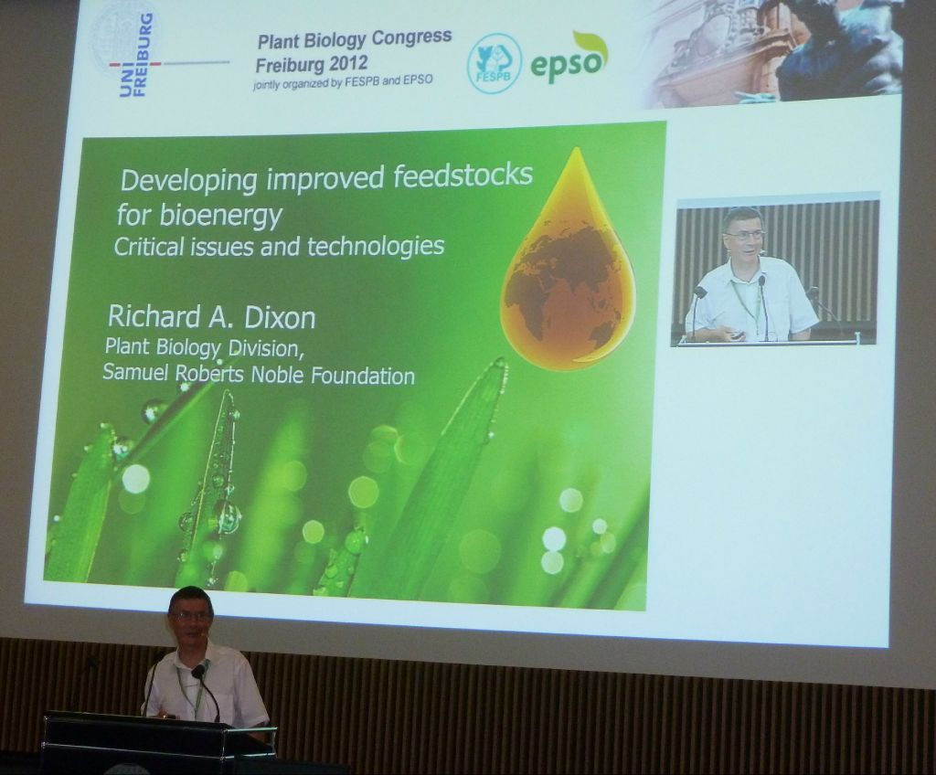
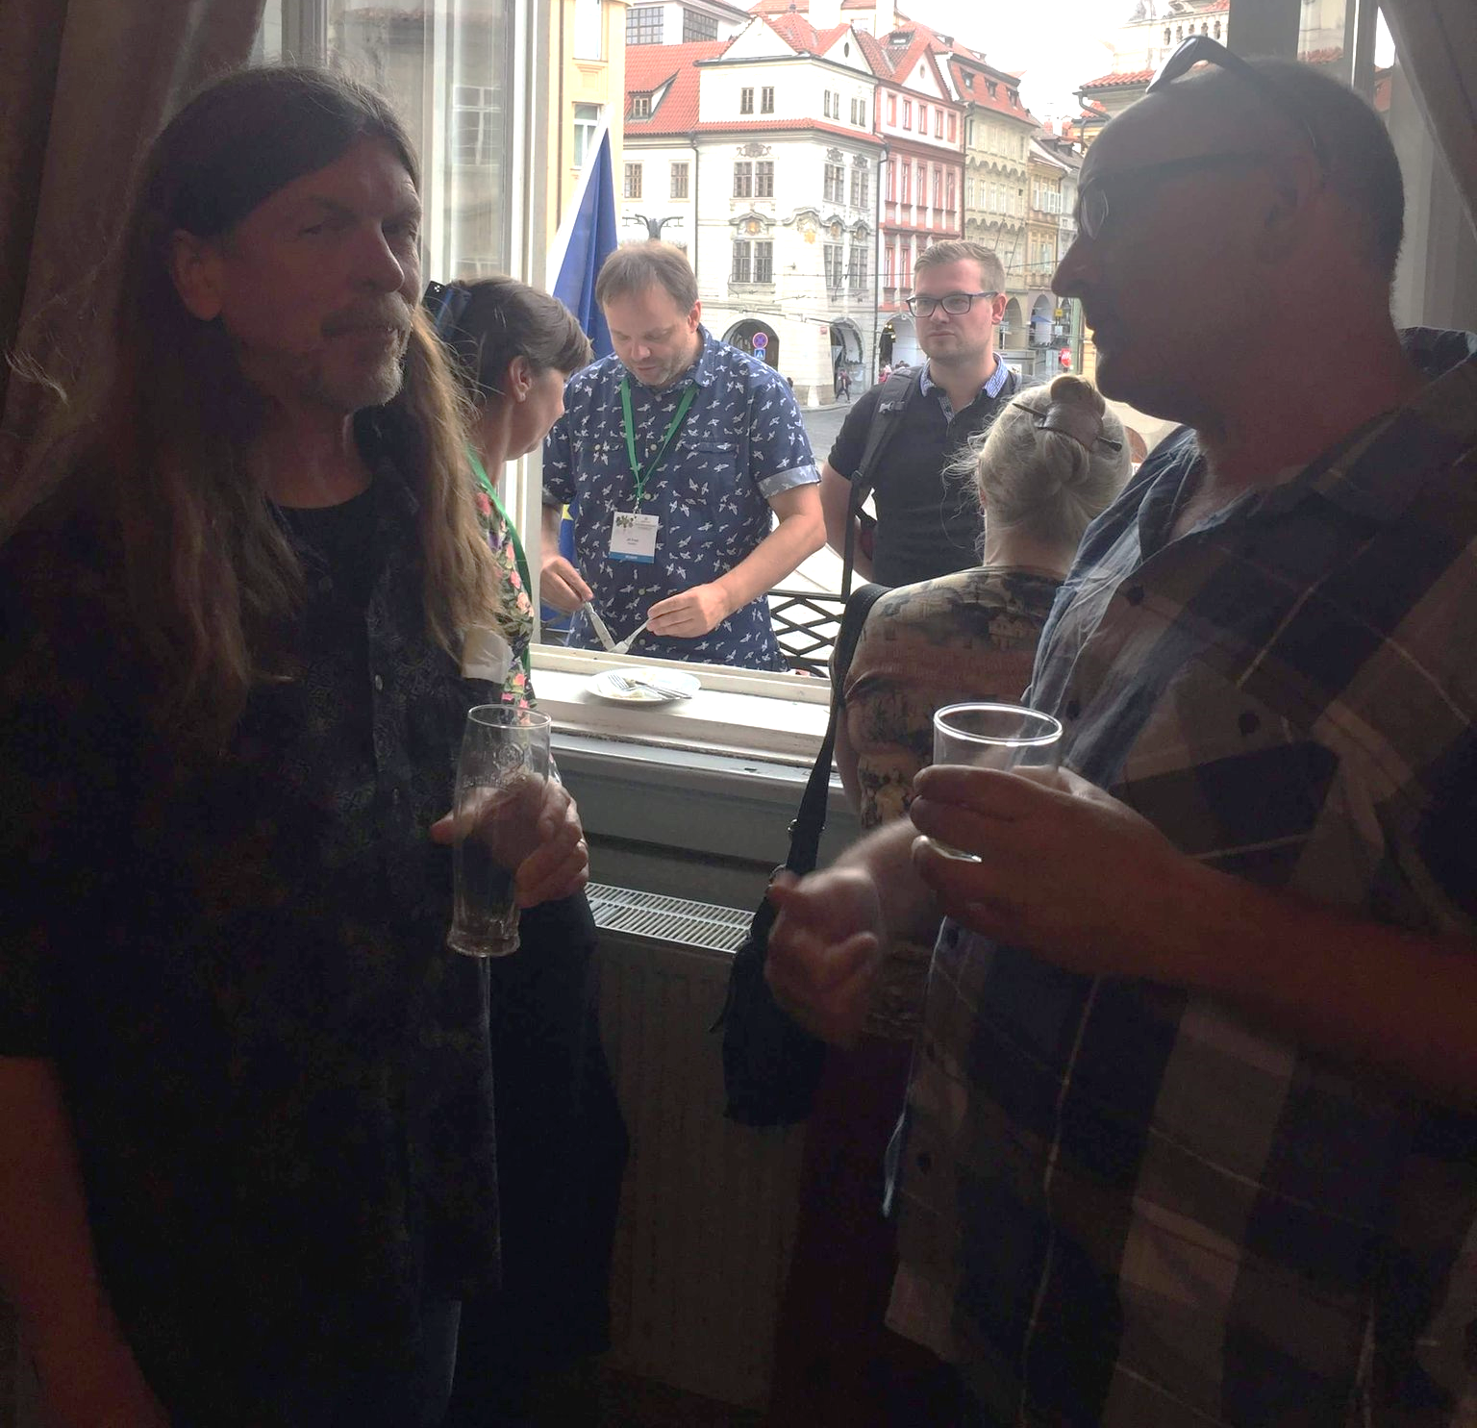
3. Odborná literatura, její zdroje na internetu a PřFUK
3.1 Typy vědeckých sdělení a periodik
Dvě hlavní formy sdělení
ústní forma - víceméně nezávazná forma sdělení formou semináře či přednášky na konferenci, nezakládá prioritu vědeckého objevu
http://storify.com/rbastow/epso-fespb-plant-congres-2012
https://pbs.twimg.com/media/Dh0XPRrWsAEm6UN?format=jpg&name=large
B130P16: Praktické základy vědecké práce Katedra experimentální biologie rostlin PřF UK https://lhr.ueb.cas.cz/petrasek/B130P16.htm

Slide 2
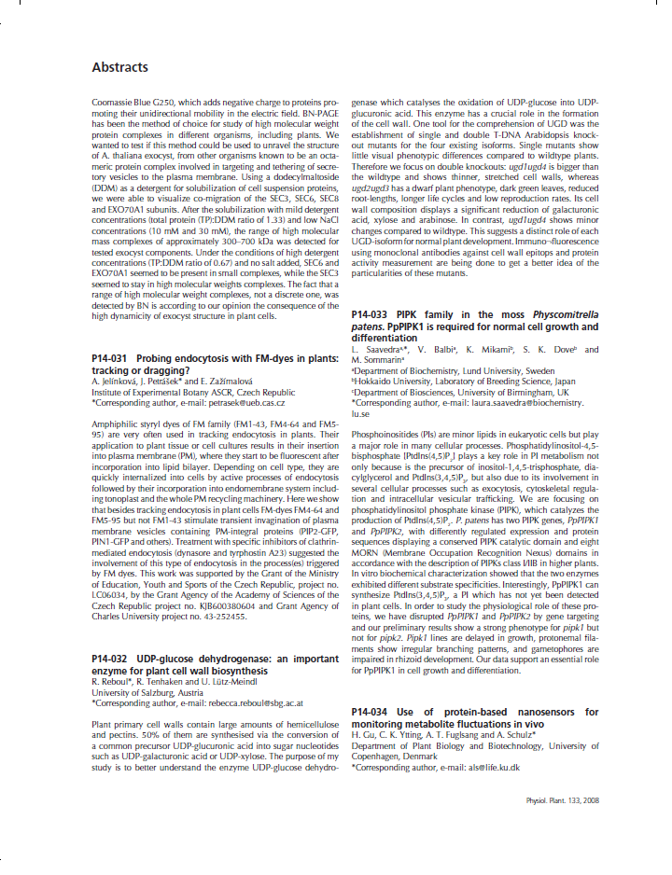
3. Odborná literatura, její zdroje na internetu a PřFUK
3.1 Typy vědeckých sdělení a periodik
Dvě hlavní formy sdělení
ústní forma - víceméně nezávazná forma sdělení formou semináře či přednášky na konferenci, nezakládá prioritu vědeckého objevu
písemná forma - závazná forma sdělení, míra závaznosti a vědecký význam jsou úměrné kvalitě a míře recenzování příspěvku
Typy písemných sdělení:
1) Abstrakt ústního či plakátového sdělení:
- publikován samostatně v knize abstrakt či ve speciálním čísle časopisu
- obvykle nepodléhá recenznímu řízení
- nezakládá prioritu vědeckého objevu
B130P16: Praktické základy vědecké práce Katedra experimentální biologie rostlin PřF UK https://lhr.ueb.cas.cz/petrasek/B130P16.htm

Slide 3
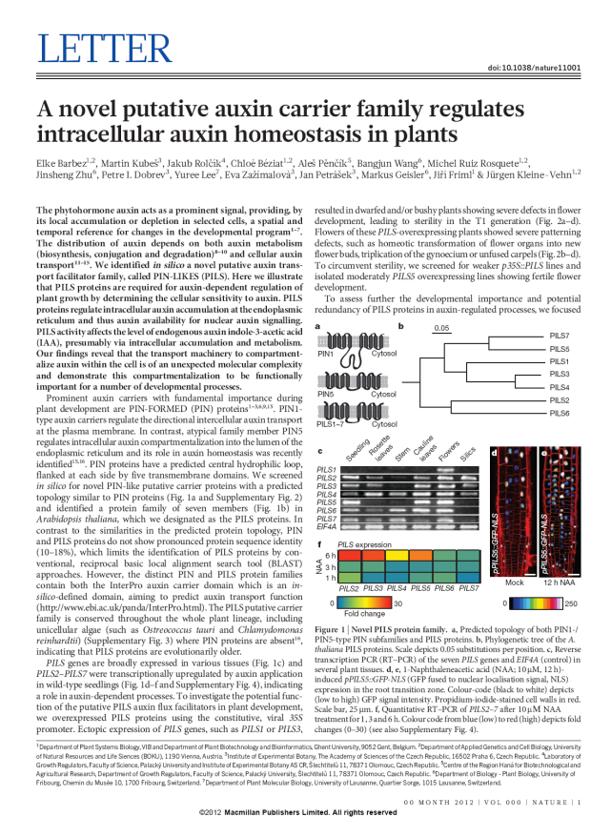
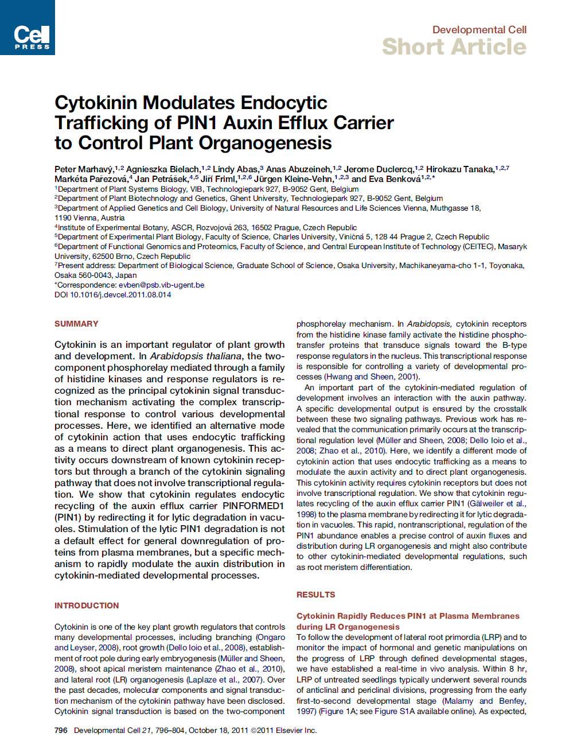
3. Odborná literatura, její zdroje na internetu a PřFUK
3.1 Typy vědeckých sdělení a periodik
Dvě hlavní formy sdělení
ústní forma - víceméně nezávazná forma sdělení formou semináře či přednášky na konferenci, nezakládá prioritu vědeckého objevu
písemná forma - závazná forma sdělení, míra závaznosti a vědecký význam jsou úměrné kvalitě a míře recenzování příspěvku
Typy písemných sdělení:
2) Původní sdělení, tzv. článek
- univerzální komunikační nástroj
- může mít více forem
- snaha o standardizaci stylu
- je vždy recenzován
- zakládá prioritu vědeckého objevu
B130P16: Praktické základy vědecké práce Katedra experimentální biologie rostlin PřF UK https://lhr.ueb.cas.cz/petrasek/B130P16.htm

Slide 4
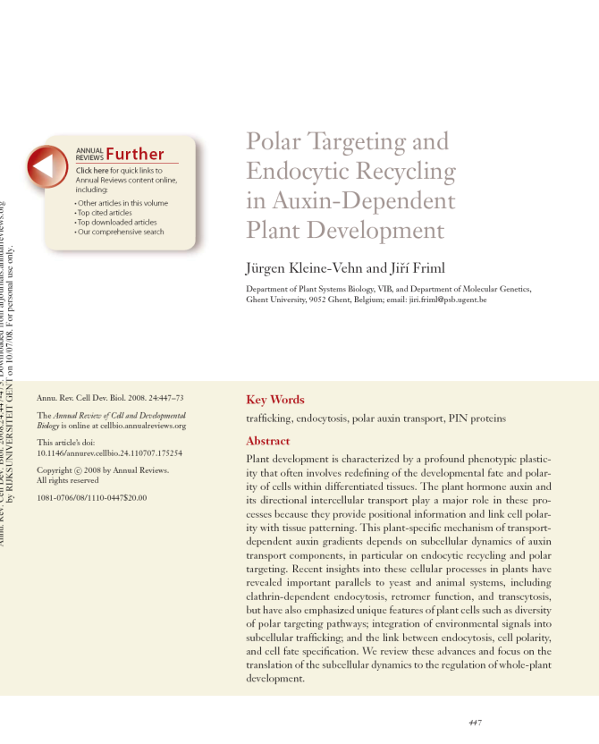
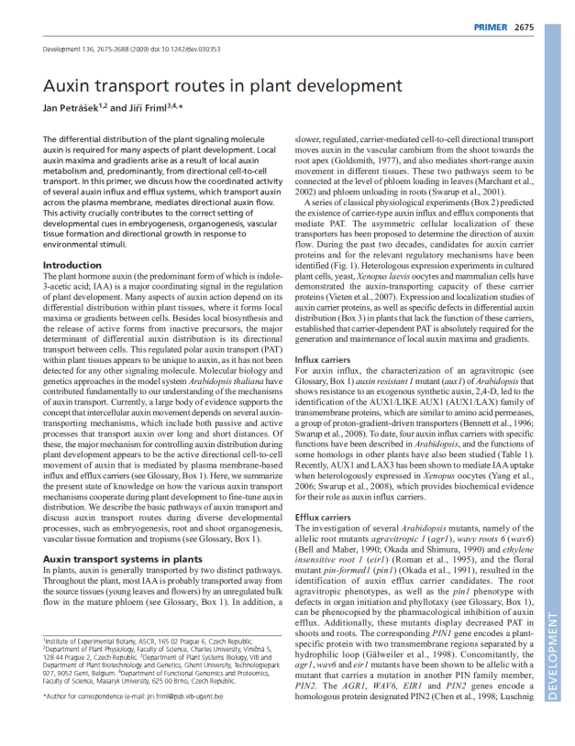
3. Odborná literatura, její zdroje na internetu a PřFUK
3.1 Typy vědeckých sdělení a periodik
Dvě hlavní formy sdělení
ústní forma - víceméně nezávazná forma sdělení formou semináře či přednášky na konferenci, nezakládá prioritu vědeckého objevu
písemná forma - závazná forma sdělení, míra závaznosti a vědecký význam jsou úměrné kvalitě a míře recenzování příspěvku
Typy písemných sdělení:
3) Přehledný článek
- shrnutí již publikovaných skutečností
- přináší nové interpretace
- několik forem dle povahy a délky textu
- vyžaduje kritické uvažování
- je vždy recenzován
B130P16: Praktické základy vědecké práce Katedra experimentální biologie rostlin PřF UK https://lhr.ueb.cas.cz/petrasek/B130P16.htm

Slide 5
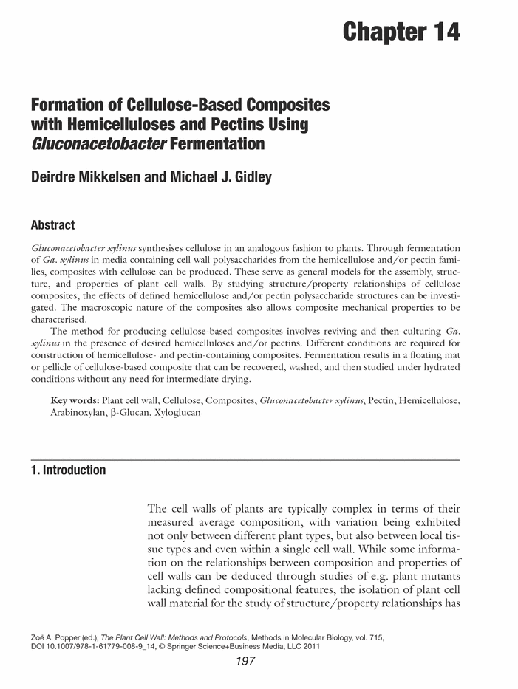
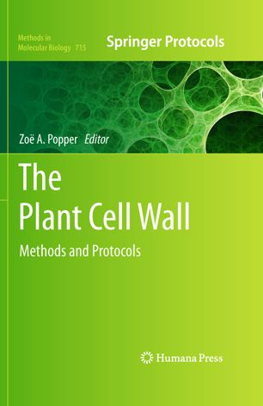
3. Odborná literatura, její zdroje na internetu a PřFUK
3.1 Typy vědeckých sdělení a periodik
Dvě hlavní formy sdělení
ústní forma - víceméně nezávazná forma sdělení formou semináře či přednášky na konferenci, nezakládá prioritu vědeckého objevu
písemná forma - závazná forma sdělení, míra závaznosti a vědecký význam jsou úměrné kvalitě a míře recenzování příspěvku
Typy písemných sdělení:
4) Monografie, kniha
- kolekce výsledků, metod a zkušeností
- má delší časovou platnost
- neobsahuje původní výsledky
- je vždy recenzována
- nezakládá prioritu vědeckého objevu
B130P16: Praktické základy vědecké práce Katedra experimentální biologie rostlin PřF UK https://lhr.ueb.cas.cz/petrasek/B130P16.htm

Slide 6
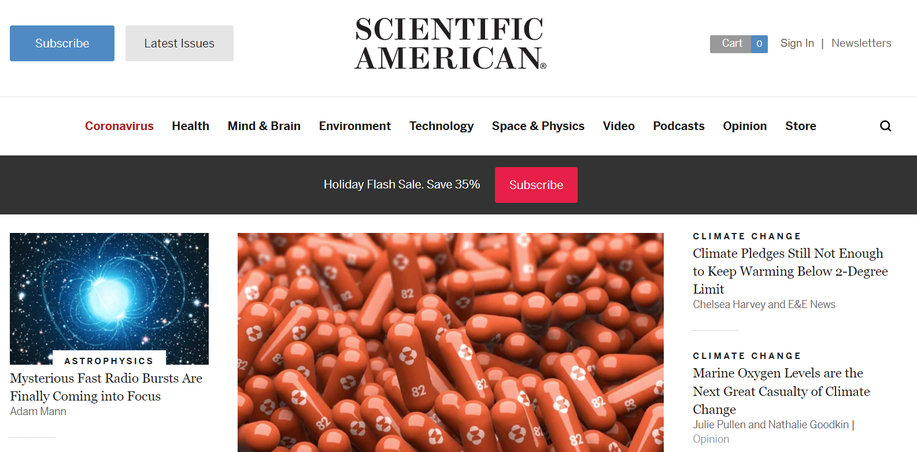
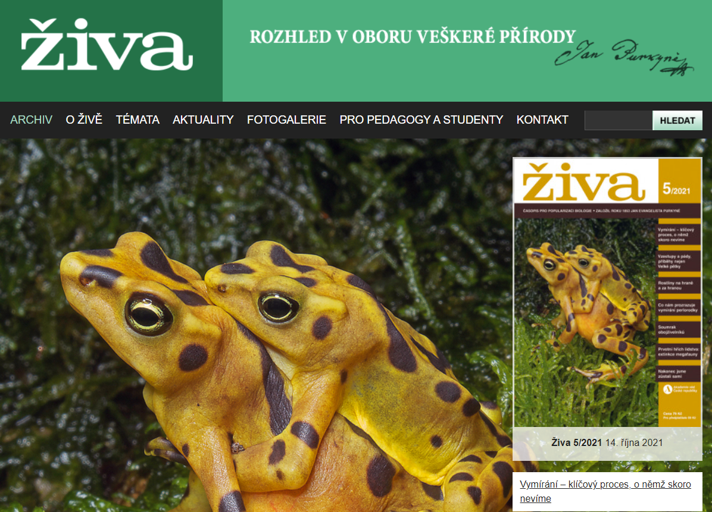
3. Odborná literatura, její zdroje na internetu a PřFUK
3.1 Typy vědeckých sdělení a periodik
Dvě hlavní formy sdělení
ústní forma - víceméně nezávazná forma sdělení formou semináře či přednášky na konferenci, nezakládá prioritu vědeckého objevu
písemná forma - závazná forma sdělení, míra závaznosti a vědecký význam jsou úměrné kvalitě a míře recenzování příspěvku
Typy písemných sdělení:
5) Popularizační článek či kniha
- text musí být přístupný široké čtenářské komunitě
- texty by měly být recenzovány
- příkladem je Scientific American
- Vesmír (od 1871) či Živa (od 1853)
- text nezakládá prioritu vědeckého objevu
B130P16: Praktické základy vědecké práce Katedra experimentální biologie rostlin PřF UK https://lhr.ueb.cas.cz/petrasek/B130P16.htm

Slide 7
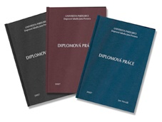
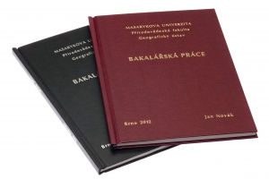
3. Odborná literatura, její zdroje na internetu a PřFUK
3.1 Typy vědeckých sdělení a periodik
Dvě hlavní formy sdělení
ústní forma - víceméně nezávazná forma sdělení formou semináře či přednášky na konferenci, nezakládá prioritu vědeckého objevu
písemná forma - závazná forma sdělení, míra závaznosti a vědecký význam jsou úměrné kvalitě a míře recenzování příspěvku
Typy písemných sdělení:
6) Bakalářská, diplomová, disertační a habilitační práce
- podléhá přísnému recenznímu řízení
- může obsahovat výsledky, které jsou paralelně publikovány jako původní sdělení
- zakládá prioritu vědeckého objevu
- E-thesis - elektronická forma dostupná online
B130P16: Praktické základy vědecké práce Katedra experimentální biologie rostlin PřF UK https://lhr.ueb.cas.cz/petrasek/B130P16.htm

Slide 8
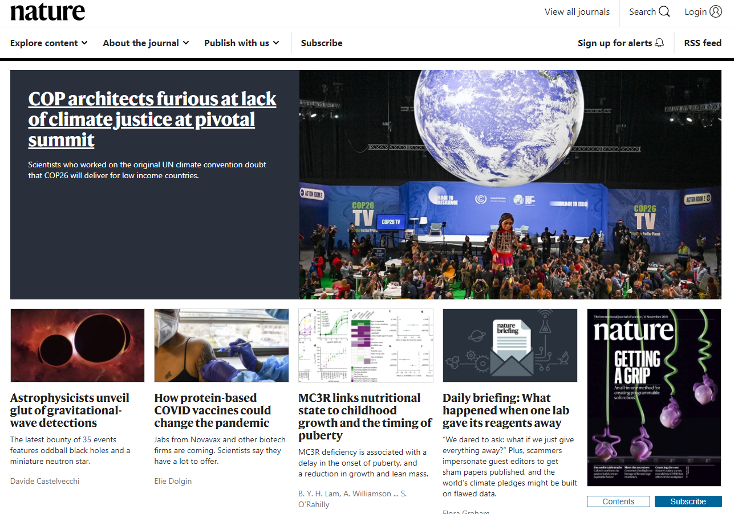
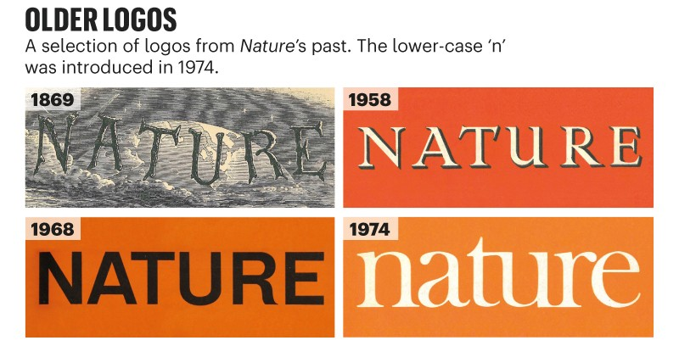
3. Odborná literatura, její zdroje na internetu a PřFUK
3.1 Typy vědeckých sdělení a periodik
Nature, od 1869
Hlavní multioborové vědecké časopisy
B130P16: Praktické základy vědecké práce Katedra experimentální biologie rostlin PřF UK https://lhr.ueb.cas.cz/petrasek/B130P16.htm

Slide 9
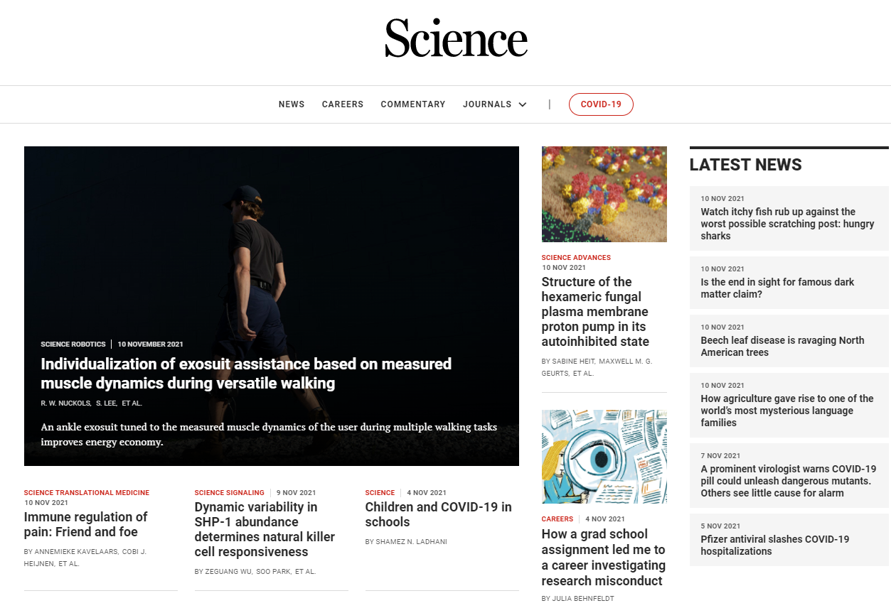
3. Odborná literatura, její zdroje na internetu a PřFUK
3.1 Typy vědeckých sdělení a periodik
Science, od 1880
Hlavní multioborové vědecké časopisy
American Association for the Advancement of Science
B130P16: Praktické základy vědecké práce Katedra experimentální biologie rostlin PřF UK https://lhr.ueb.cas.cz/petrasek/B130P16.htm

Slide 10
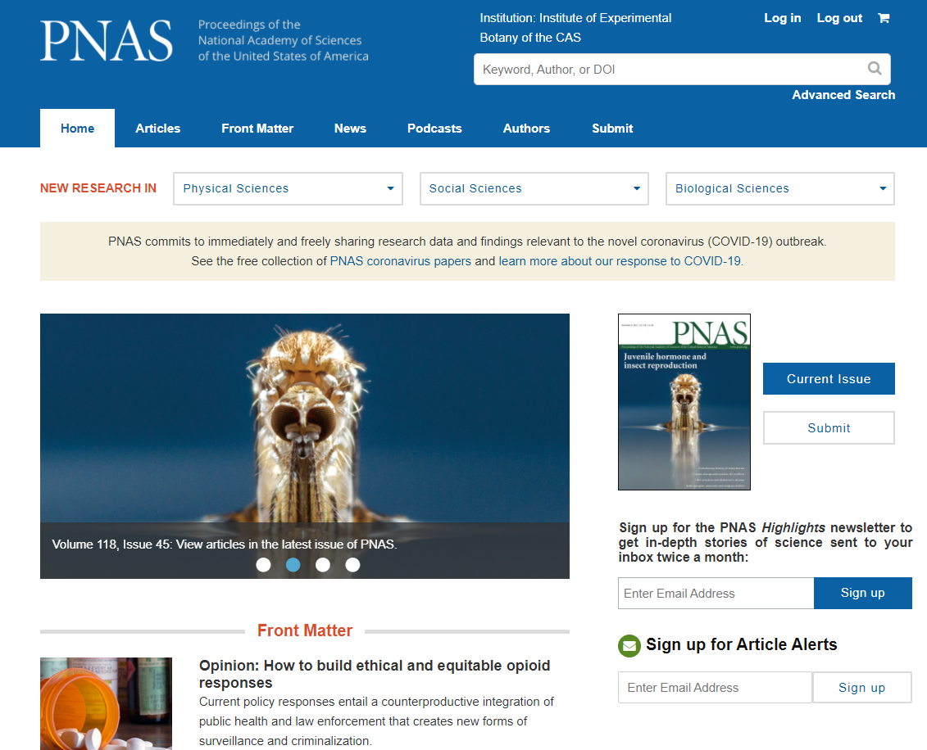
3. Odborná literatura, její zdroje na internetu a PřFUK
3.1 Typy vědeckých sdělení a periodik
PNAS, od 1915
Hlavní multioborové vědecké časopisy
Proceedings of the National Academy of Sciences of the United States of America
B130P16: Praktické základy vědecké práce Katedra experimentální biologie rostlin PřF UK https://lhr.ueb.cas.cz/petrasek/B130P16.htm

Slide 11
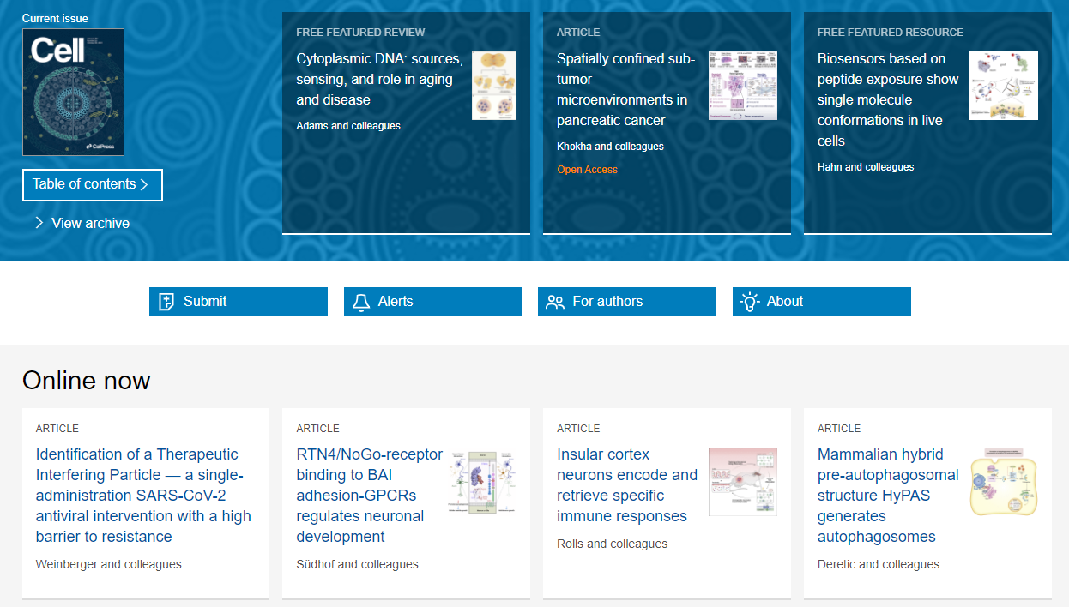
3. Odborná literatura, její zdroje na internetu a PřFUK
3.1 Typy vědeckých sdělení a periodik
Cell, od 1974
Hlavní časopisy v oblasti experimentální biologie
B130P16: Praktické základy vědecké práce Katedra experimentální biologie rostlin PřF UK https://lhr.ueb.cas.cz/petrasek/B130P16.htm

Slide 12
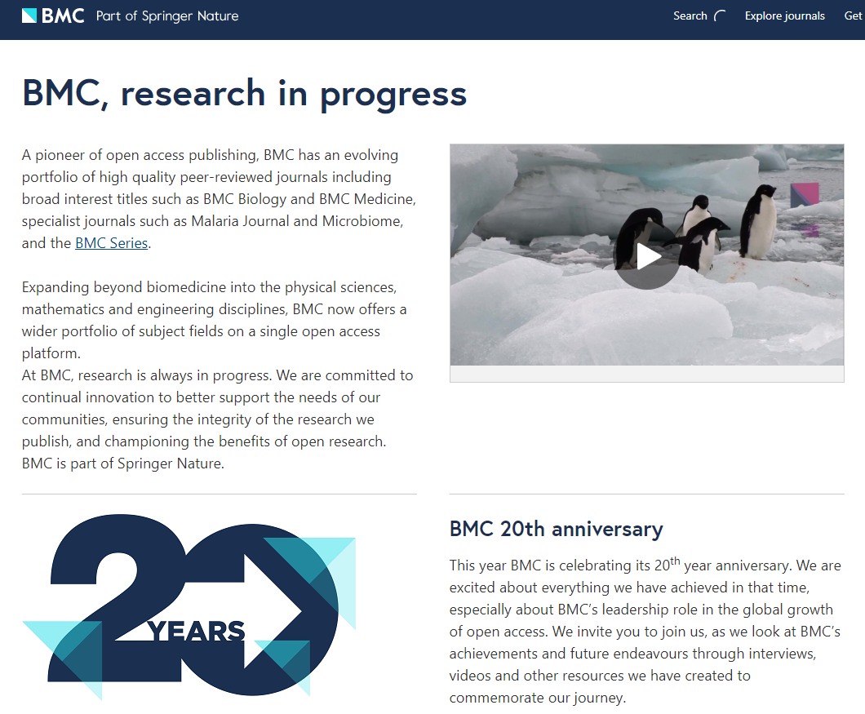
3. Odborná literatura, její zdroje na internetu a PřFUK
3.1 Typy vědeckých sdělení a periodik
Online časopisy - vydavatelé publikující v tzv. „open access“ režimu
BioMed Central - od 2000, nyní součástí Springer Nature
B130P16: Praktické základy vědecké práce Katedra experimentální biologie rostlin PřF UK https://lhr.ueb.cas.cz/petrasek/B130P16.htm

Slide 13
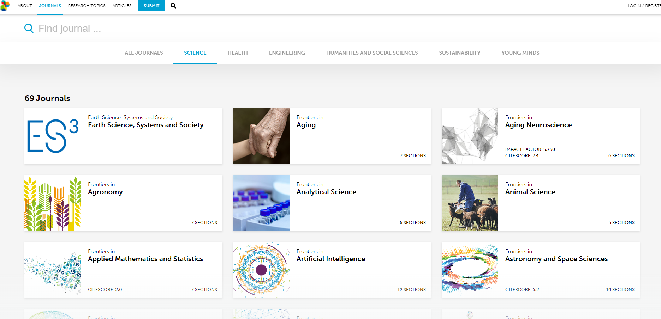
3. Odborná literatura, její zdroje na internetu a PřFUK
3.1 Typy vědeckých sdělení a periodik
Online časopisy - vydavatelé publikující v tzv. „open access“ režimu
Frontiers - od 2007
B130P16: Praktické základy vědecké práce Katedra experimentální biologie rostlin PřF UK https://lhr.ueb.cas.cz/petrasek/B130P16.htm

Slide 14
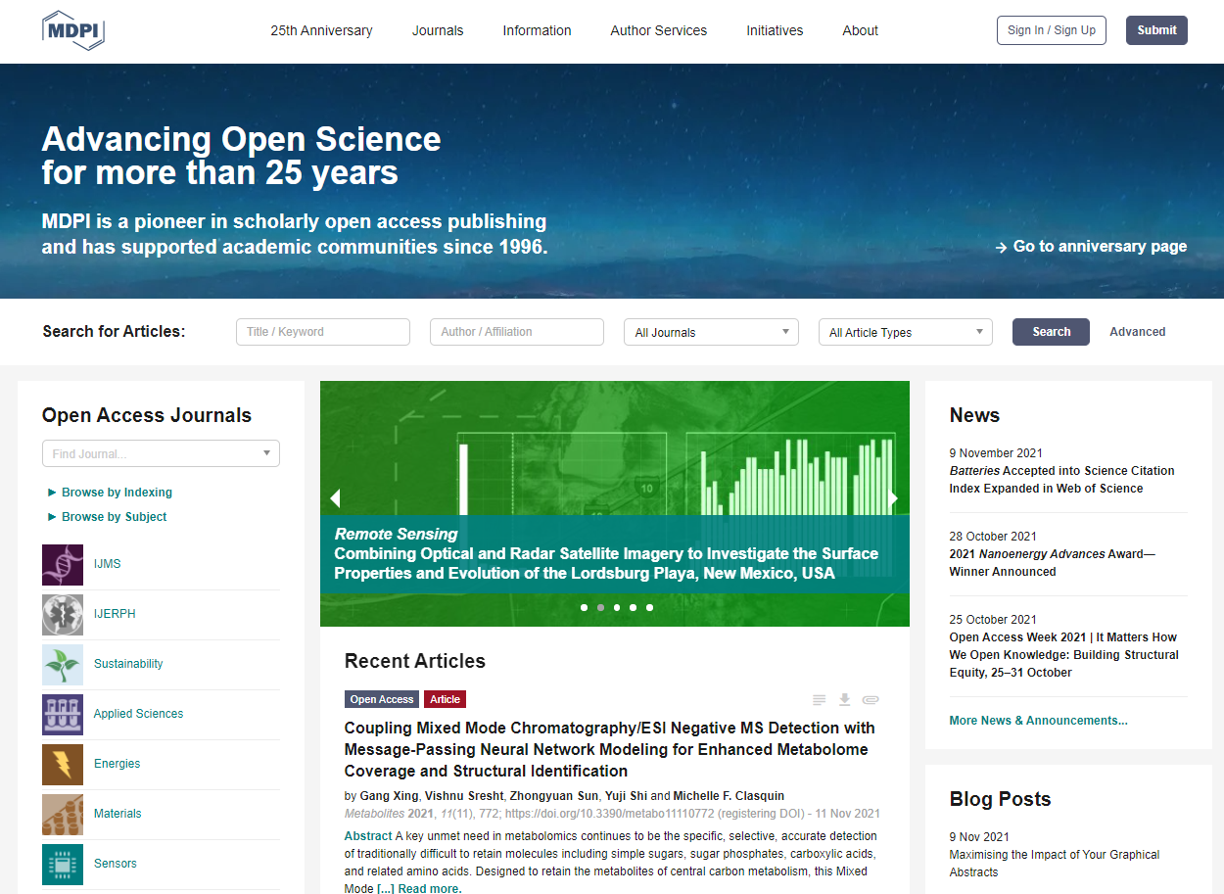
3. Odborná literatura, její zdroje na internetu a PřFUK
3.1 Typy vědeckých sdělení a periodik
Online časopisy - vydavatelé publikující v tzv. „open access“ režimu
MDPI - od 1996
MDPI - Multidisciplinary Digital Publishing Institute
B130P16: Praktické základy vědecké práce Katedra experimentální biologie rostlin PřF UK https://lhr.ueb.cas.cz/petrasek/B130P16.htm

Slide 15
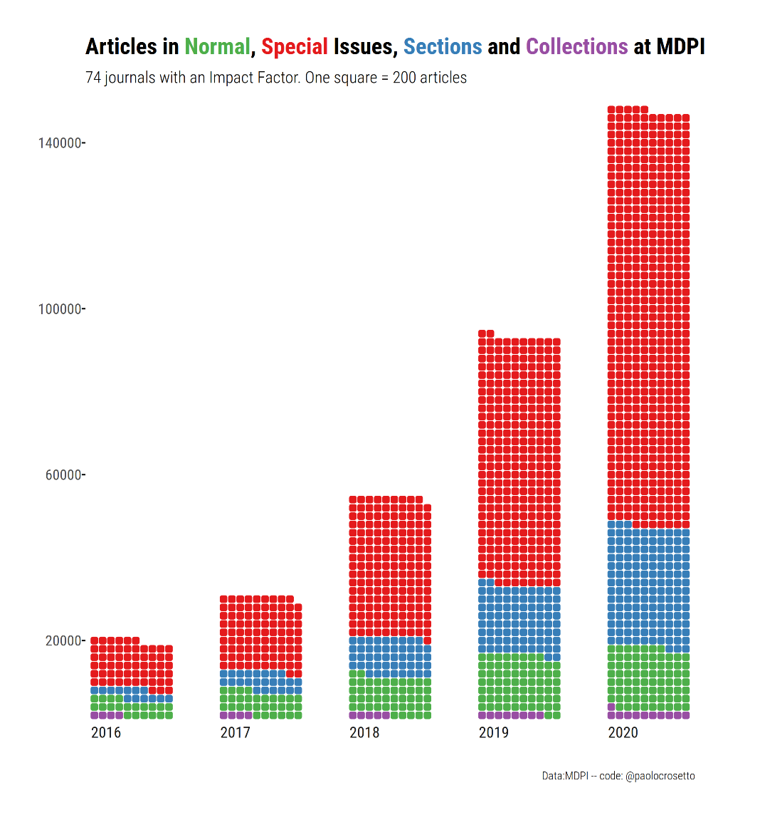
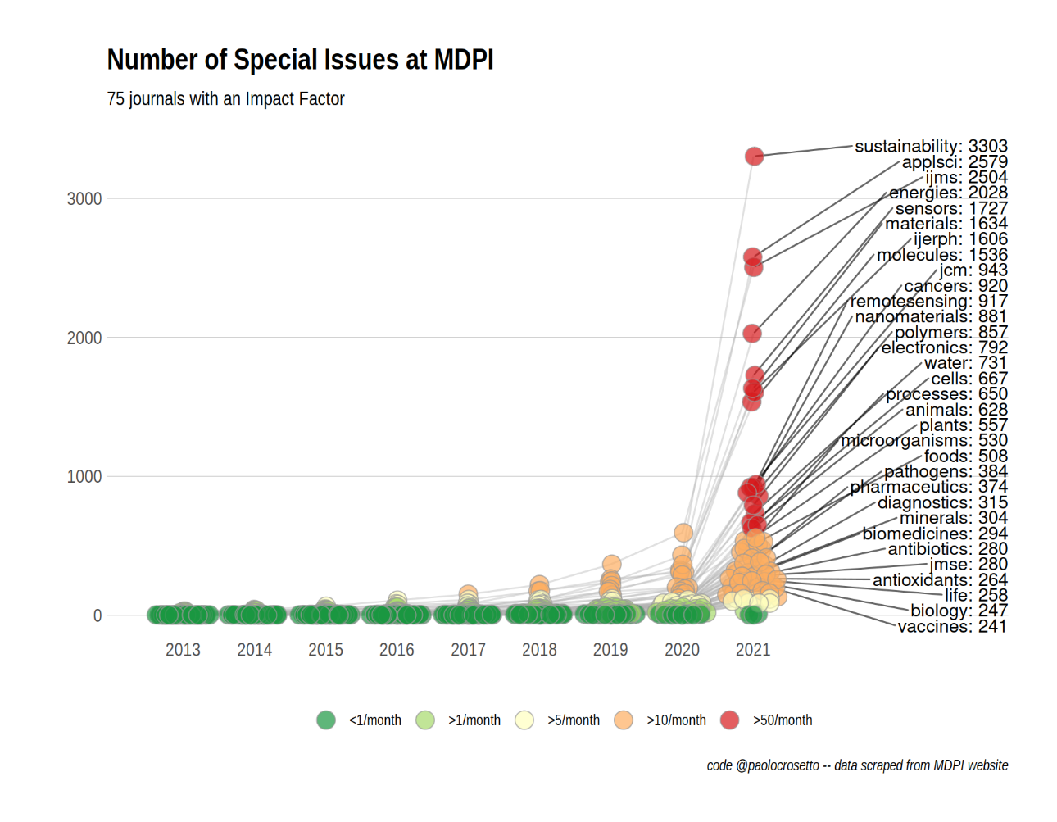
3. Odborná literatura, její zdroje na internetu a PřFUK
3.1 Typy vědeckých sdělení a periodik
Online časopisy - prudce vzrůstá počet tzv. „special issues“ tj. zvláštních čísel zaměřených na určitou problematiku
Is MDPI a predatory publisher? – Paolo Crosetto (wordpress.com)
B130P16: Praktické základy vědecké práce Katedra experimentální biologie rostlin PřF UK https://lhr.ueb.cas.cz/petrasek/B130P16.htm

Slide 16
3. Odborná literatura, její zdroje na internetu a PřFUK
3.2 Internetové informační zdroje
Webové prohledávače
Od 1996
B130P16: Praktické základy vědecké práce Katedra experimentální biologie rostlin PřF UK https://lhr.ueb.cas.cz/petrasek/B130P16.htm

Slide 17
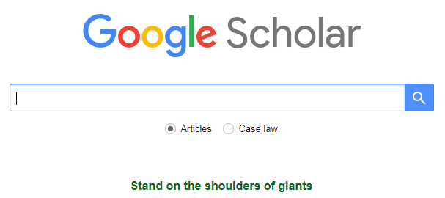
3. Odborná literatura, její zdroje na internetu a PřFUK
3.2 Internetové informační zdroje
Specializované webové prohledávače
Google Scholar
- forma oblíbeného vyhledávače zaměřená na vědecky relevantní odkazy,
- volný přístup
- má ambici stát se nadstavbovým vyhledávačem v bibliografických a plnotextových databázích
- How to use Google scholar: the ultimate guide - Paperpile
B130P16: Praktické základy vědecké práce Katedra experimentální biologie rostlin PřF UK https://lhr.ueb.cas.cz/petrasek/B130P16.htm

Slide 18
3. Odborná literatura, její zdroje na internetu a PřFUK
3.2 Internetové informační zdroje
Typy databází s informacemi o vědecké literatuře
- Bibliografické - obsahují pouze záznam o článku, knize či konferenčním abstraktu, atd.
- Plnotextové (fulltextové) - vedle bibliografického záznamu obsahují též plné texty článků a knih
- Osobní - tvořit je lze dle libosti průběžně na plnotextovém základě. Protože umožňují generovat soupisy citací, slouží jako ideální společník při psaní vědeckých textů.
B130P16: Praktické základy vědecké práce Katedra experimentální biologie rostlin PřF UK https://lhr.ueb.cas.cz/petrasek/B130P16.htm

Slide 19
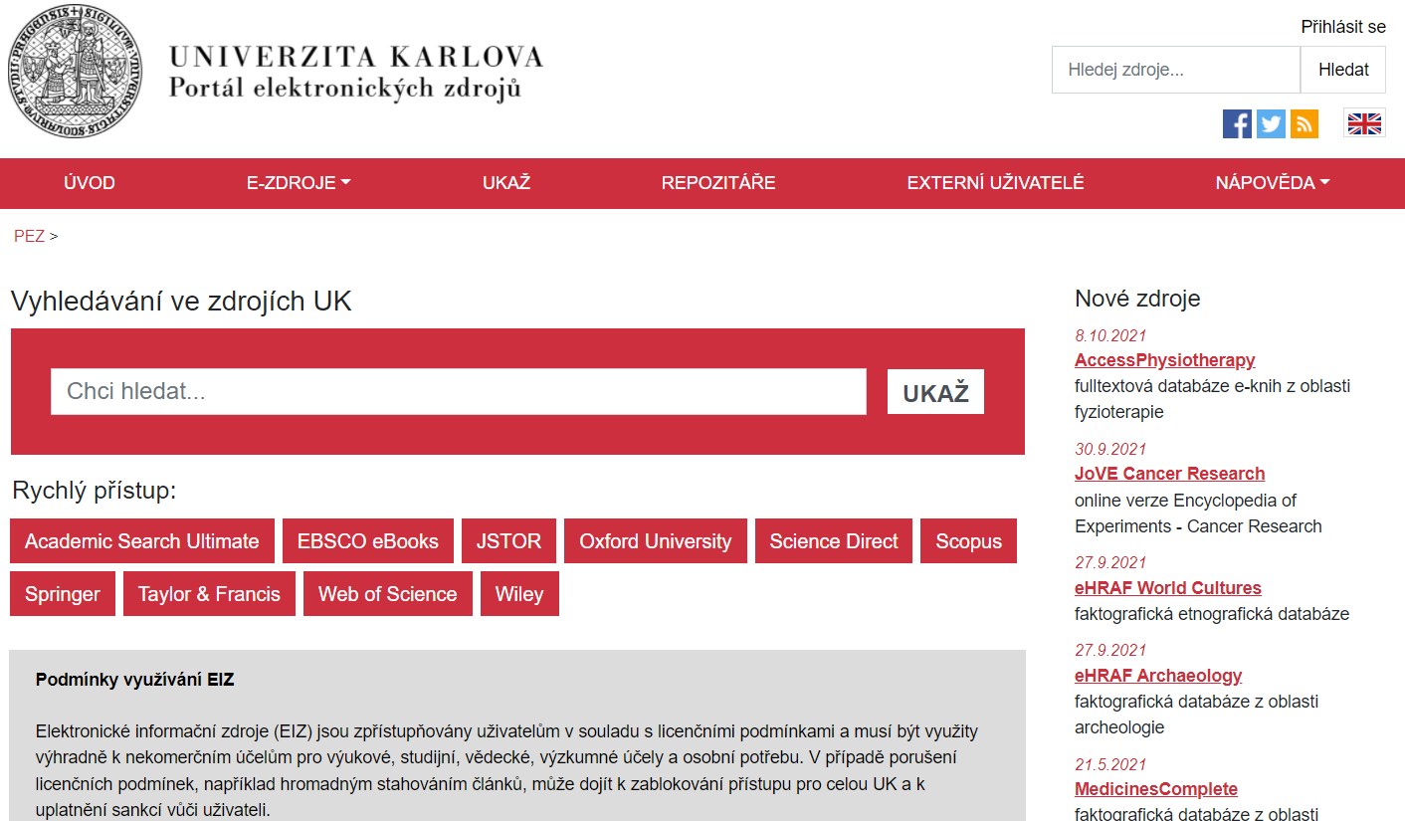
3. Odborná literatura, její zdroje na internetu a PřFUK
3.2 Internetové informační zdroje
Elektronické informační zdroje na UK
- E-zdroje jsou uvedeny pro každou fakultu
- Nástroj UKAŽ vyhledává tištěné, digitalizované i čistě elektronické zdroje na UK
- repozitáře bakalářských, diplomových a disertačních prací
B130P16: Praktické základy vědecké práce Katedra experimentální biologie rostlin PřF UK https://lhr.ueb.cas.cz/petrasek/B130P16.htm

Slide 20
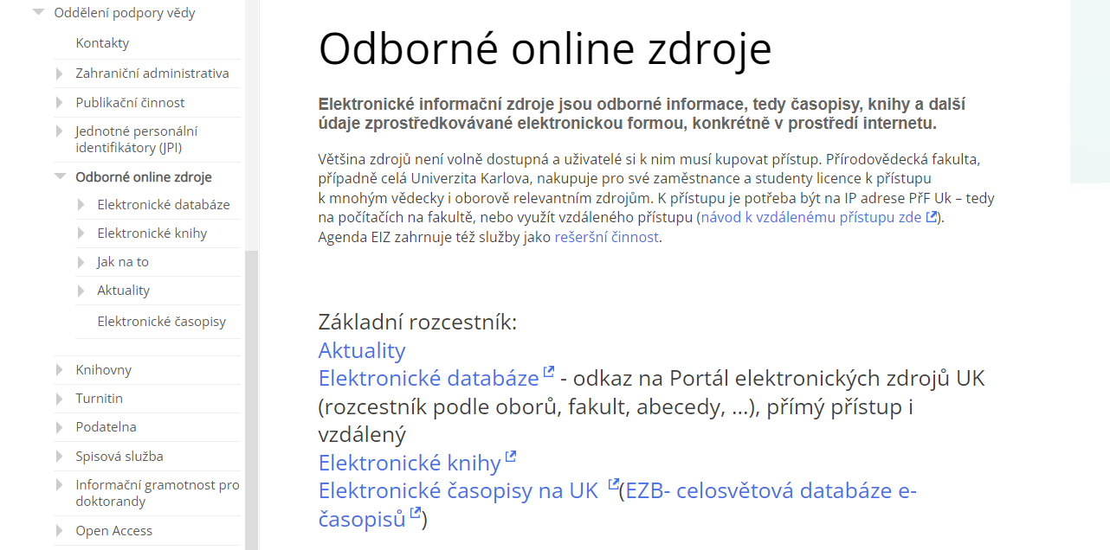
3. Odborná literatura, její zdroje na internetu a PřFUK
3.2 Internetové informační zdroje
Elektronické informační zdroje na PřF UK
Seznam online zdrojů:
- Předplácené bibliografické databáze - ISI WOS, Scopus, etc.
- Předplácené plnotextové databáze - EBSCO, JSTOR, Kluwer, Springer, Wiley, etc.
- Volně dostupné databáze - Pubmed, Pubmed Central, High Wire press, atd.
B130P16: Praktické základy vědecké práce Katedra experimentální biologie rostlin PřF UK https://lhr.ueb.cas.cz/petrasek/B130P16.htm

Slide 21
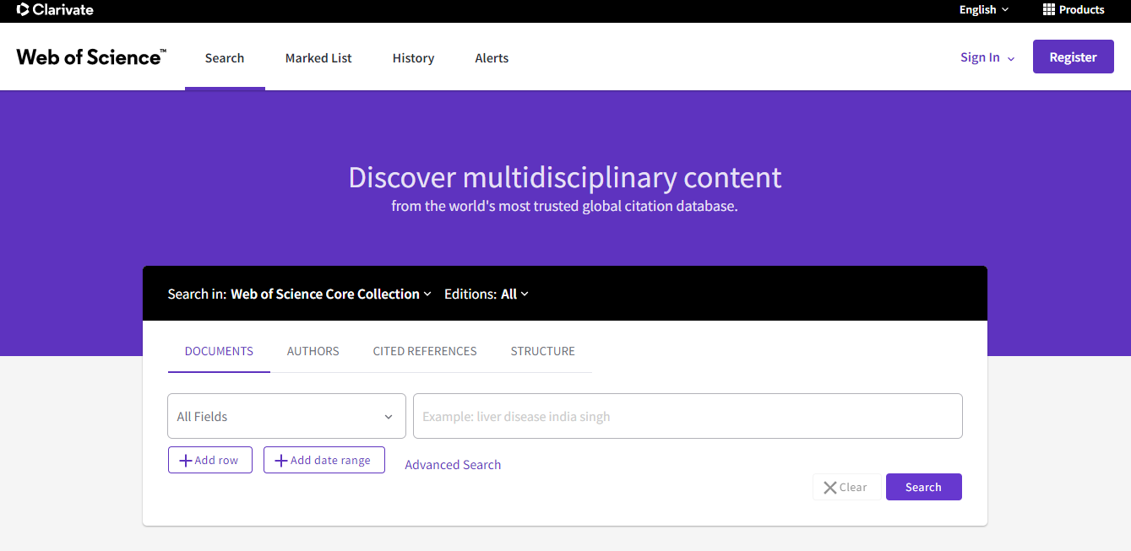
3. Odborná literatura, její zdroje na internetu a PřFUK
3.2 Internetové informační zdroje
Bibliografické databáze na PřF UK
ISI Web of Knowledge
- komerční bibliografická databáze vědecké literatury
- založena společností Thomson Reuters a nyní udržována společností Clarivate Analytics
- je obvykle předplácena danou institucí
- uživatelé se mohou registrovat a získat tak širší nabídku služeb
- obsahuje odkazy na plné texty článků
- nové rozhraní od roku 2021
B130P16: Praktické základy vědecké práce Katedra experimentální biologie rostlin PřF UK https://lhr.ueb.cas.cz/petrasek/B130P16.htm

Slide 22
3. Odborná literatura, její zdroje na internetu a PřFUK
3.2 Internetové informační zdroje
Bibliografické databáze na PřF UK
Scopus
- komerční bibliografická databáze vědecké literatury
- udržována společností Elsevier
- je obvykle předplácena danou institucí
- uživatelé se mohou registrovat a získat tak širší nabídku služeb
- obsahuje odkazy na plné texty článků
B130P16: Praktické základy vědecké práce Katedra experimentální biologie rostlin PřF UK https://lhr.ueb.cas.cz/petrasek/B130P16.htm

Slide 23
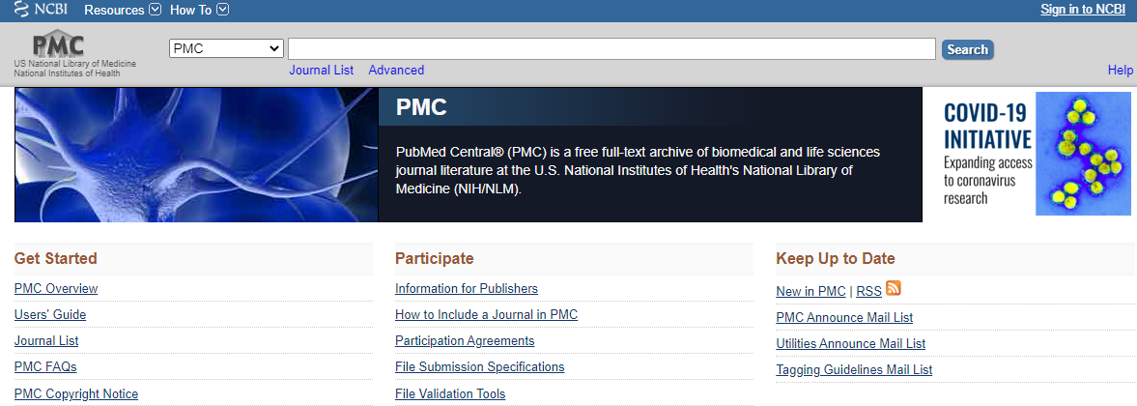
3. Odborná literatura, její zdroje na internetu a PřFUK
3.2 Internetové informační zdroje
Bibliografické databáze na PřF UK
NCBI Pubmed
- volně přístupná databáze
- přednostně z biomedicíny, ale pokrývá velmi dobře i ostatní oblasti vědy
- udržována státní organizací NCBI (National Center for Biotechnology Information)
- velmi recentní data včetně online early a pre-print článků
- kombinace bibliografické (Pubmed) a plnotextové (Pubmed Central, PMC) databáze
B130P16: Praktické základy vědecké práce Katedra experimentální biologie rostlin PřF UK https://lhr.ueb.cas.cz/petrasek/B130P16.htm

Slide 24
3. Odborná literatura, její zdroje na internetu a PřFUK
3.2 Internetové informační zdroje
„Předtiskové“ servery
Preprint servers
- Volně dostupné online archívy ještě nepublikovaných původních sdělení
- provozovány Cold Spring Harbor Laboratory
- autoři obdrží zpětnou vazbu v rámci vědecké komunity ještě předtím, než článek projde recenzním řízením ve vědeckém časopisu
- bioRxiv, medRxiv
B130P16: Praktické základy vědecké práce Katedra experimentální biologie rostlin PřF UK https://lhr.ueb.cas.cz/petrasek/B130P16.htm

